Slide 1
Separação de Cátions Turma terça-feira

Slide 2
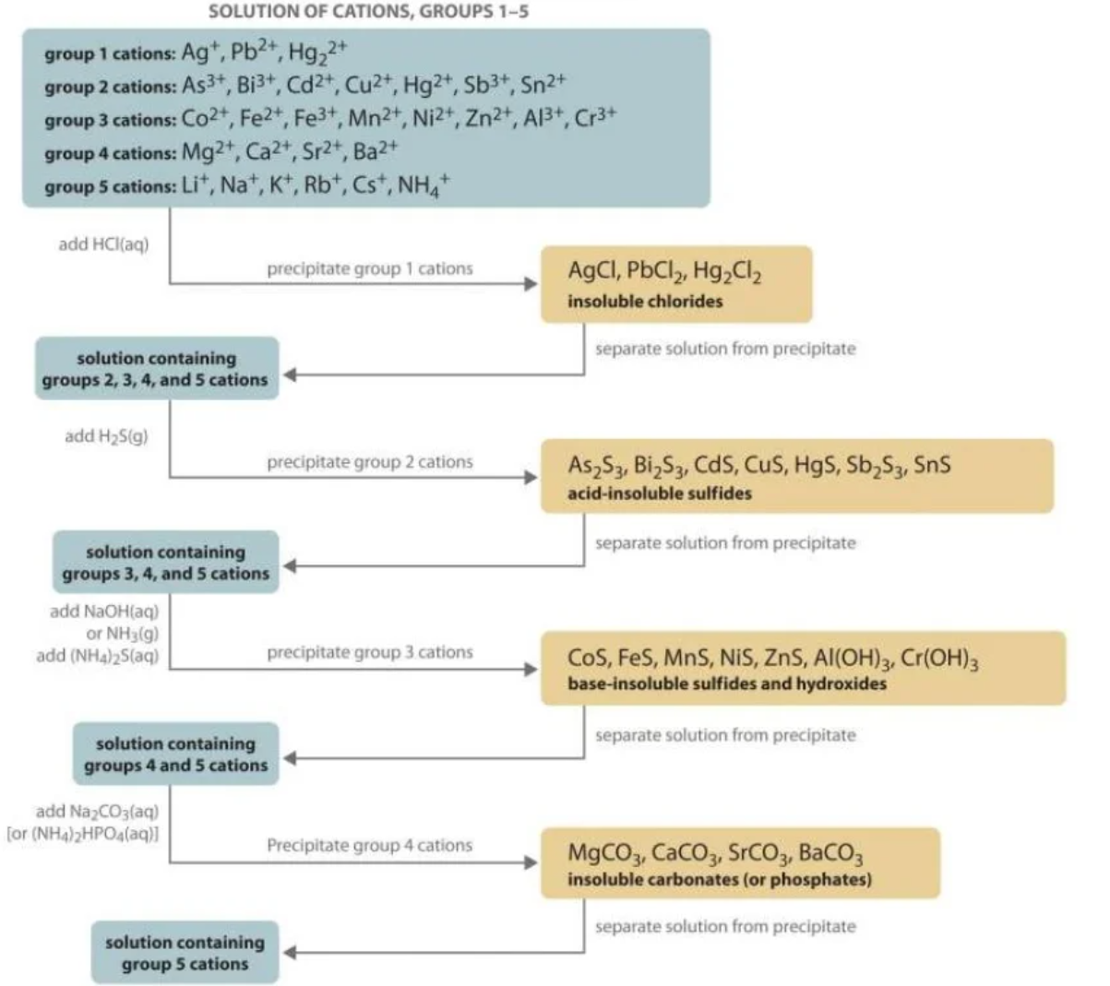
0,2 M HCl
pH 8
NH₃

Slide 3
Grupo I: Identificação de Hg₂²⁺ em solo
Grupo II: Identificação de Sn²⁺ em efluente de galvanoplastia
Grupo III: Identificação de Al³⁺ na saída da ETA
Grupo IV: Identificação de Ca²⁺ em água potável
Grupo V: identificação de Li⁺ no resíduo tratado industrial

Slide 4
Grupo I: Identificação de Hg₂²⁺ em solo
Grupo II: Identificação de Sn²⁺ em efluente de galvanoplastia
Grupo III: Identificação de Al³⁺ na saída da ETA
Grupo IV: Identificação de Ca²⁺ em água potável
Grupo V: identificação de Li⁺ no resíduo tratado industrial
Contaminação positiva de Pb²⁺
Contaminação positiva de Cu²⁺
Contaminação positiva de Fe
Contaminação positiva de Mg²⁺
Contaminação positiva de Cs⁺

Slide 5
